Slide 1
HỆ THỐNG HIỆU CHUẨN
LiDAR - CAMERA
Sensor Fusion & Homography Calibration

Slide 2
MỤC LỤC
PHẦN 1
Thu Thập Dữ Liệu Calibration
• Khởi tạo LiDAR & RealSense Camera
• Visualization với Polar Plot
• Chọn điểm P1, P2 trên LiDAR và ảnh RGB
• Ánh xạ Linear Interpolation
• Lưu trữ dữ liệu JSON
PHẦN 2
Tính Toán Homography Matrix
• Load dữ liệu JSON calibration
• Chuyển đổi Polar → Cartesian
• Tính ma trận H với RANSAC
• Đánh giá Reprojection Error
• Visualization kết quả

Slide 3
PHẦN 1
THU THẬP DỮ LIỆU
CALIBRATION

Slide 4
TỔNG QUAN HỆ THỐNG
📡
RPLidar A1
Thu thập dữ liệu khoảng cách 360°, lọc góc ±90°
📷
RealSense Camera
Chụp ảnh RGB và depth, độ phân giải 640×480
📊
Visualization
Hiển thị dữ liệu polar plot real-time
🎯
Calibration
Ánh xạ điểm LiDAR lên ảnh RGB

Slide 5
SƠ ĐỒ LUỒNG HOẠT ĐỘNG
Khởi tạo
LiDAR & Camera
Nhấn "S"
Bắt đầu Calibrate
Thread LiDAR
Quét liên tục
Chọn 2 điểm P1, P2
trên LiDAR
Main Loop
Cập nhật PolarPlot
Chọn 2 điểm P1, P2
trên RGB Image
Ánh xạ & Lưu
Kết quả

Slide 6
1. KHỞI TẠO LIDAR
📡 Kết nối LiDAR:
• Cổng: COM3, Baudrate: 115200
• Kiểm tra thông tin thiết bị và trạng thái
🔄 Thread quét liên tục:
• Chạy background thread độc lập
• Đọc dữ liệu scan liên tục từ lidar.iter_scans()
• Lưu vào biến latest_filtered với thread-safe lock
📐 Lọc dữ liệu:
• Normalize góc: chuyển 0-360° → -180 đến +180°
• Giữ lại góc: -90° ≤ angle ≤ 90° (180° phía trước)
• Loại bỏ khoảng cách = 0 (điểm lỗi)

Slide 7
2. KHỞI TẠO REALSENSE CAMERA
📷 Cấu hình Camera:
• Depth stream: 640×480, 30fps, format z16
• Color stream: 640×480, 30fps, format BGR8
🔧 Pipeline Setup:
• Tạo pipeline và config cho 2 stream
• Start pipeline để bắt đầu capture
🎯 Align Frame:
• Align depth frame với color frame
• Đảm bảo 2 ảnh có cùng góc nhìn
• Chuyển frame → numpy array để xử lý

Slide 8
3. HIỂN THỊ POLAR PLOT
📊 Setup Matplotlib:
• Tạo figure với projection="polar"
• Giới hạn: góc -90° đến +90°, bán kính 0-6000mm
• Đặt 0° ở phía Bắc (N), chiều quay ngược chiều kim đồng hồ
🔄 Cập nhật Real-time:
• Interval: 0.2 giây (5 lần/giây)
• Lấy latest_filtered từ thread LiDAR
• Chuyển góc độ → radian, vẽ scatter plot
• Hiển thị số điểm và số lần đã lưu
💡 Ý nghĩa:
• Theo dõi dữ liệu LiDAR trực quan
• Kiểm tra chất lượng scan trước khi calibrate

Slide 9
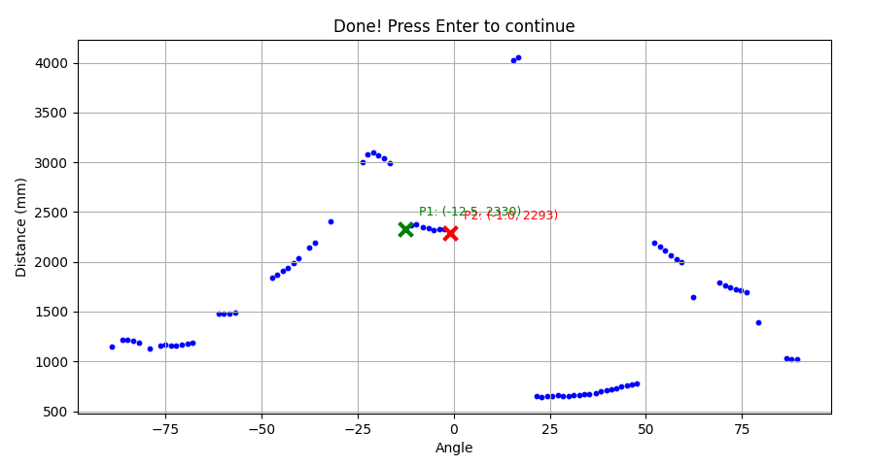
4. CHỌN 2 ĐIỂM P1, P2 TRÊN LIDAR
📈 Hiển thị Scatter Plot:
• Trục X: Góc (angle)
• Trục Y: Khoảng cách (distance)
• Hiển thị tất cả điểm LiDAR trong vùng ±90°
🖱️ Tương tác:
• Click chuột chọn P1 (điểm trái thanh bar)
• Click chuột chọn P2 (điểm phải thanh bar)
• Tự động tìm điểm gần nhất với vị trí click
• Nhấn Enter để xác nhận
🎯 Kết quả:
• Lọc ra các điểm trong khoảng góc [angle_P1, angle_P2]
• Sắp xếp theo góc tăng dần
• Trả về danh sách "bar_points"

Slide 10
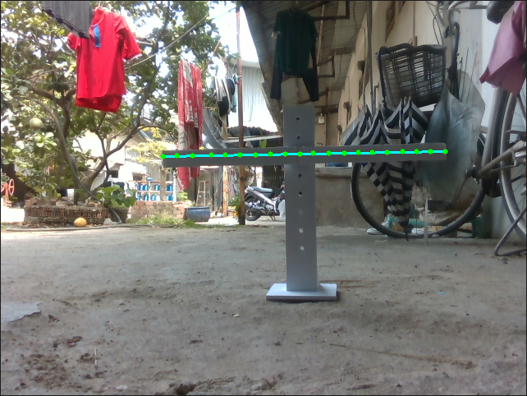
5. CHỌN 2 ĐIỂM P1, P2 TRÊN ẢNH RGB
📸 Chụp ảnh từ Camera:
• Capture color_image và depth_image
• Aligned frames đảm bảo depth khớp với RGB
🖼️ Hiển thị ảnh OpenCV:
• Mở cửa sổ "Select Points"
• Hiển thị ảnh RGB màu
🎯 Chọn điểm:
• Click P1 (điểm trái thanh bar) → vẽ circle màu xanh lá
• Click P2 (điểm phải thanh bar) → vẽ circle màu đỏ
• Ghi nhận tọa độ pixel (x, y)
• Nhấn Enter để xác nhận
💡 Lưu ý: P1, P2 phải tương ứng với P1, P2 trên LiDAR

Slide 11
6. ÁNH XẠ ĐIỂM LIDAR LÊN ẢNH
📐 Thuật toán Linear Interpolation:
Bước 1: Tính tỷ lệ t
t = (angle - angle_min) / (angle_max - angle_min)
• t = 0 tại P1 (góc nhỏ nhất)
• t = 1 tại P2 (góc lớn nhất)
Bước 2: Tính tọa độ pixel
pixel_x = P1.x + t × (P2.x - P1.x)
pixel_y = P1.y + t × (P2.y - P1.y)
💾 Lưu thông tin:
• angle: góc LiDAR
• distance: khoảng cách LiDAR (mm)
• pixel_x, pixel_y: tọa độ trên ảnh

Slide 12
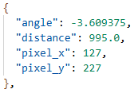
7. LƯU DỮ LIỆU & KẾT QUẢ
📁 Cấu trúc thư mục:
captured_data/
├── color/
├── depth/
├── depth_colormap/
└── calibration/
💾 File lưu:
• color_{timestamp}.png
• depth_{timestamp}.png
• depth_colormap_{timestamp}.png
• calibration_{timestamp}.png
• calibration_{timestamp}.json
📊 Dữ liệu JSON:
• Tọa độ P1, P2 trên ảnh
• Góc min/max của LiDAR
• Số điểm và khoảng cách TB
• Danh sách mapped_points
🖼️ Ảnh calibration:
• Vẽ đường thẳng P1-P2
• Đánh dấu các điểm LiDAR
• Hiển thị kết quả ánh xạ

Slide 13
PHẦN 2
TÍNH TOÁN
HOMOGRAPHY MATRIX

Slide 14
MỤC ĐÍCH TÍNH HOMOGRAPHY
Tìm ma trận H (3×3) để chuyển đổi bất kỳ điểm LiDAR nào thành tọa độ pixel trên ảnh camera
1
2
3
4
Thu thập dữ liệu
Chuyển đổi tọa độ
Tính Homography
Đánh giá & Lưu
Load các file JSON từ calibration trước đó
Polar (angle, distance) → Cartesian (x, z)
Dùng cv2.findHomography() với RANSAC
Tính reprojection error và lưu kết quả

Slide 15
BƯỚC 1: LOAD DỮ LIỆU CALIBRATION
📁 Nguồn dữ liệu:
• Thư mục: captured_data/calibration/
• File: calibration_*.json
• Mỗi file chứa mapped_points từ 1 lần calibrate
🔍 Trích xuất dữ liệu:
• Đọc tất cả file JSON trong thư mục
• Với mỗi điểm trong mapped_points:
- angle: góc LiDAR (độ)
- distance: khoảng cách (mm)
- pixel_x, pixel_y: tọa độ ảnh
📊 Kết quả:
• all_lidar_points: danh sách (x, z) Cartesian
• all_pixel_points: danh sách (u, v) pixel
• Yêu cầu tối thiểu: 4 cặp điểm

Slide 16
BƯỚC 2: CHUYỂN ĐỔI TỌA ĐỘ
POLAR COORDINATES
CARTESIAN COORDINATES
Tọa độ LiDAR gốc:
📐 angle (góc)
• Đơn vị: độ (degree)
• Phạm vi: -90° đến +90°
📏 distance (khoảng cách)
• Đơn vị: mm
• Từ sensor đến vật thể
Công thức chuyển đổi:
x = distance × sin(angle)
z = distance × cos(angle)
📍 Ý nghĩa:
• x: trục ngang (mm)
• z: trục sâu (mm)

Slide 17
BƯỚC 3: MA TRẬN HOMOGRAPHY
🎯 Mục tiêu:
Tìm ma trận H (3×3) sao cho:
⎡ u' ⎤ ⎡ h₁₁ h₁₂ h₁₃ ⎤ ⎡ x ⎤
⎢ v' ⎥ = ⎢ h₂₁ h₂₂ h₂₃ ⎥ × ⎢ z ⎥
⎣ w' ⎦ ⎣ h₃₁ h₃₂ h₃₃ ⎦ ⎣ 1 ⎦
⚙️ Thuật toán: cv2.findHomography()
• Method: RANSAC (Random Sample Consensus)
• Threshold: 5.0 pixels
• Loại bỏ outliers tự động
📊 Output:
• H: ma trận 3×3
• mask: inliers/outliers cho mỗi điểm

Slide 18
RANSAC - LOẠI BỎ OUTLIERS
🔄 Quy trình RANSAC:
1️⃣ Chọn ngẫu nhiên 4 cặp điểm
→ Tính ma trận H từ 4 điểm này
2️⃣ Áp dụng H lên TẤT CẢ các điểm LiDAR
→ Tính khoảng cách với điểm pixel thật
3️⃣ Đếm số inliers (error < threshold 5.0 px)
→ Lưu lại nếu số inliers tốt nhất
4️⃣ Lặp lại nhiều lần
→ Chọn H có nhiều inliers nhất
✅ Ưu điểm: Robust với dữ liệu nhiễu, chọn điểm sai

Slide 19
BƯỚC 4: ĐÁNH GIÁ SAI SỐ
📏 Reprojection Error:
Đo độ chính xác của ma trận H
Công thức:
1. Áp dụng H lên tất cả điểm LiDAR (x, z):
projected = H × [x, z, 1]ᵀ
2. Normalize về tọa độ 2D:
u = projected[0] / projected[2]
v = projected[1] / projected[2]
3. Tính khoảng cách với pixel thật:
error = ||[u, v] - [pixel_x, pixel_y]||
📊 Các chỉ số đánh giá:
• Mean error (trung bình) • Median error • Max error • Std (độ lệch chuẩn)

Slide 20
LƯU KẾT QUẢ HOMOGRAPHY
💾 File output: calibration_result.npz
Nội dung file:
• homography: ma trận H (3×3)
• homography_error: mean reprojection error
• num_points: tổng số cặp điểm đã dùng
📖 Cách sử dụng:
import numpy as np
data = np.load("calibration_result.npz")
H = data["homography"]
# Chuyển đổi LiDAR → Pixel
angle_rad = np.radians(angle_deg)
x = distance * np.sin(angle_rad)
z = distance * np.cos(angle_rad)
pt = np.array([x, z, 1.0])
pixel = H @ pt; u, v = pixel[:2] / pixel[2]

Slide 21

PHẦN 3
ỨNG DỤNG FUSION

Slide 22
TỔNG QUAN ỨNG DỤNG FUSION
Sử dụng ma trận Homography để chiếu điểm LiDAR lên ảnh camera theo thời gian thực
📡
📷
🔄
🎨
LiDAR Thread
Camera Stream
Projection
Visualization
Quét liên tục background, lọc ±90°
Capture RGB 640×480 @ 30fps
Áp dụng H để chuyển (angle, dist) → (u, v)
Vẽ điểm màu theo khoảng cách

Slide 23
SƠ ĐỒ LUỒNG HOẠT ĐỘNG
Load Ma Trận H
từ .npz
Capture
RGB Frame
Start LiDAR
Background Thread
Get Scan
from LiDAR Thread
Start Camera
RealSense Pipeline
Project Points
H @ [x, z, 1]
Vẽ & Hiển thị
Fusion Result

Slide 24
BƯỚC 1: LOAD MA TRẬN HOMOGRAPHY
📂 File input:
• calibration_result.npz
• Được tạo bởi compute_calibration.py (Phần 2)
🔍 Kiểm tra file:
• Nếu không tồn tại → hiển thị lỗi và thoát
• Kiểm tra key "homography" có trong file
💾 Load dữ liệu:
data = np.load("calibration_result.npz")
H = data["homography"]
error = data["homography_error"]
📊 Hiển thị thông tin:
• Ma trận H (3×3)
• Reprojection error trung bình

Slide 25
BƯỚC 2: LIDAR BACKGROUND THREAD
🔄 Chạy độc lập:
• Daemon thread chạy background
• Không block main loop
• Tự động dừng khi chương trình thoát
📡 Quét liên tục:
• Kết nối RPLidar trên COM3
• Đọc scan từ lidar.iter_scans()
• Lọc góc: -90° ≤ angle ≤ 90°
• Loại bỏ distance = 0
🔒 Thread-safe:
• Dùng Lock để bảo vệ latest_scan
• Main thread đọc an toàn với scan_lock
• Tránh race condition

Slide 26
BƯỚC 3: CAMERA STREAM
🎥 RealSense Pipeline:
• Config: RGB + Depth streams
• Resolution: 640×480
• FPS: 30 frames/giây
🔁 Main Loop:
while True:
frames = pipeline.wait_for_frames()
aligned = align.process(frames)
color_frame = aligned.get_color_frame()
color_img = np.asanyarray(color_frame.get_data())
⏱️ Timing:
• Timeout: 5000ms nếu không có frame
• Copy frame để vẽ lên

Slide 27
BƯỚC 4: CHIẾU ĐIỂM LIDAR LÊN ẢNH
🎯 Hàm lidar_to_pixel():
1️⃣ Chuyển đổi Polar → Cartesian
angle_rad = radians(angle_deg)
x = distance_mm × sin(angle_rad)
z = distance_mm × cos(angle_rad)
2️⃣ Áp dụng Homography
pt = [x, z, 1.0]
pixel = H @ pt
3️⃣ Normalize về pixel 2D
u = pixel[0] / pixel[2]
v = pixel[1] / pixel[2]
✅ Kiểm tra: Chỉ giữ điểm trong ảnh (0 ≤ u < 640, 0 ≤ v < 480)

Slide 28
BƯỚC 5: MÃ HÓA MÀU THEO KHOẢNG CÁCH
THUẬT TOÁN
DẢI MÀU
Hàm dist_to_color():
• Phạm vi: 300mm - 4000mm
• Tính tỷ lệ:
ratio = (dist - 300) / (4000 - 300)
• Nếu ratio < 0.5 (GẦN):
r = 255 × ratio × 2
g = 255
• Nếu ratio ≥ 0.5 (XA):
r = 255
g = 255 × (1 - (ratio - 0.5) × 2)
300mm - Gần (Xanh lá)
~1000mm
~2000mm (Vàng)
~3000mm
4000mm - Xa (Đỏ)
Giúp nhận diện nhanh khoảng cách vật thể

Slide 29
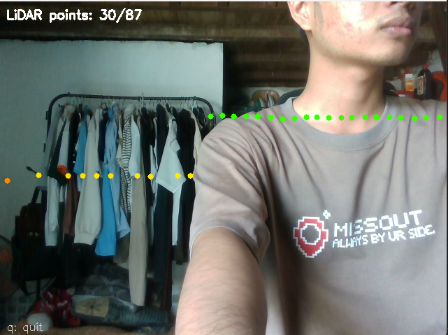
BƯỚC 6: VẼ & HIỂN THỊ
🎨 Vẽ từng điểm LiDAR:
for angle, dist in scan:
u, v = lidar_to_pixel(angle, dist, H)
if 0 ≤ u < 640 and 0 ≤ v < 480:
color = dist_to_color(dist)
cv2.circle(frame, (u, v), 4, color, -1)
📊 Thông tin hiển thị:
• Số điểm LiDAR chiếu thành công / tổng số điểm
• Hướng dẫn: nhấn "q" để thoát
🖥️ OpenCV Window:
• Tên: "LiDAR + Camera Fusion"
• Refresh: mỗi frame camera (~30fps)
• Thoát: nhấn phím "q"

Slide 30
HIỆU NĂNG & TỐI ƯU
⚡ Multi-threading
• LiDAR chạy background → không block camera
• Main loop chỉ xử lý visualization
• Latency thấp, FPS ổn định
🎯 Hiệu quả tính toán
• Homography: phép nhân ma trận nhanh
• Chỉ vẽ điểm trong khung hình
• Numpy vectorization cho hiệu năng cao
🔒 Thread-safe
• Lock bảo vệ latest_scan
• Copy scan trước khi xử lý
• Tránh race condition

Slide 31
TỔNG KẾT FUSION
Load H từ
.npz
🎯 Điểm chính:
✓ Sử dụng ma trận H đã tính được
✓ Multi-threading cho hiệu năng cao
✓ Hiển thị real-time ~30fps
✓ Màu sắc trực quan theo khoảng cách
✓ Ứng dụng: Navigation, SLAM, 3D Mapping
LiDAR Thread
Quét ±90°
Camera
RGB Stream
Project
H @ [x,z,1]
Màu theo
khoảng cách

